Slide 1
メタヒューリスティクスを用いた 集約可能コードクローン量の推定
井上研究室
石津 卓也

Slide 2
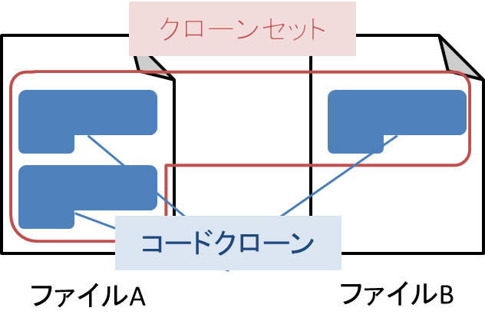
コードクローン
同一または類似した部分を持つコード片[1]．
主な発生原因は，コピーアンドペースト．
ソフトウェアの保守作業を難しくする．
クローンセット
1.クローンセット内の１つの
コードクローンを
修正する．
2.同様の修正を
他のコードクローンでも検討する．
2.同様の修正を
他のコードクローンでも検討する．
コードクローン
[1]井上克郎, 神谷年洋,楠本真二. コードクローン検出法.
コンピュータソフトウェア, Vol. 18, No. 5, pp. 47–54, 2001.
Notes:
コードクローン プログラムテキスト中の同一または類似したコード片
クローンセット オーバーラップ

Slide 3
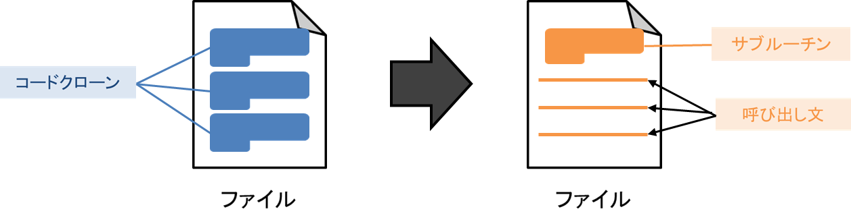
コードクローンの集約
同じ処理内容を1つのサブルーチンに まとめること．
集約によりソースコードが減少すると， ソフトウェアの保守に必要な労力が軽減する．
コード片に一致するロジックを実装するサブルーチンを作り，各コード片を 呼び出し文に置き換えること．
集約により，保守すべきソースコードが 減少する．
ソースコードが減少すると， ソフトウェアの保守に必要な労力を 軽減する．
サブルーチン
コードクローン
呼び出し文
Notes:
ソフトウェアの保守性に対して，コードクローンの集約が有効であること
開発者が集約に必要なコストのために，集約量の推定が必要であること．

Slide 4
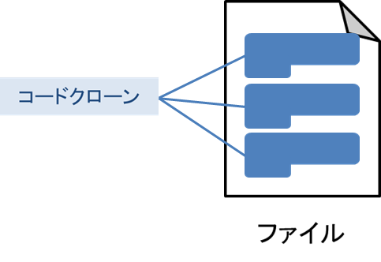
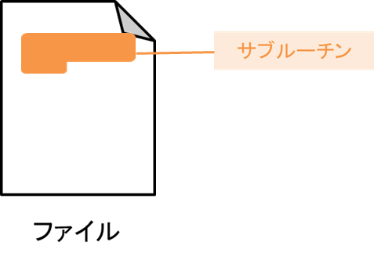
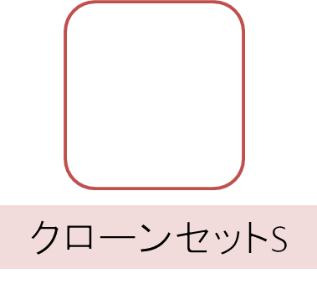




集約可能コードクローン量(1/2)
集約対象に含まれる集約可能コードクローンを 集約する際に，どの程度行数が減るのかを表す量．
クローンセットSに含まれる$n$個のコードクローンcの，集約により減少する量をt(c)とする．
$t(c)$はコードクローンの行数そのものとする．
サブルーチン
コードクローン
呼び出し文は
考慮しない．

Slide 5
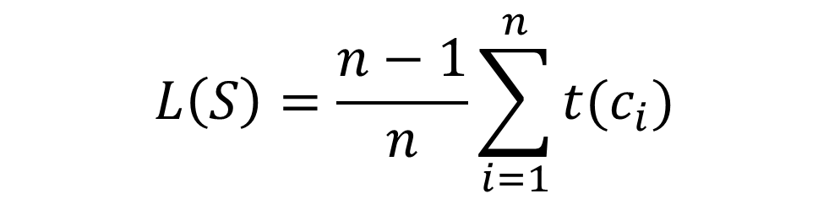
集約可能コードクローン量(2/2)
クローンセットSの集約可能コードクローン量L(S)は次のようになる．
n-1個分のコードクローンだけ行数が減る．
$$L\left(S\right)=\frac{n−1}{n}\sum_{i=1}^{n}{t(c_{i})}$$

Slide 6
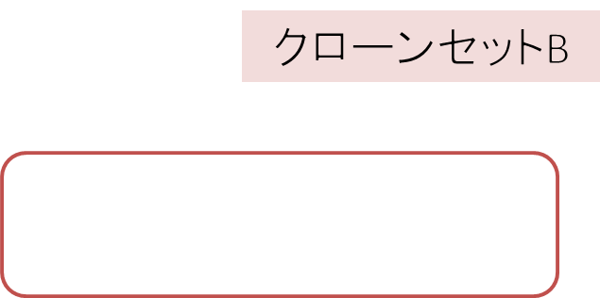
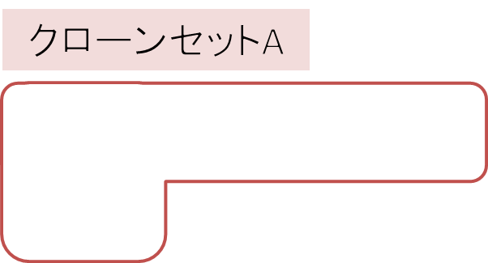








コードクローンのオーバーラップ
コード片単位で部分的に重複している．
集約可能コードクローン量の推定を複雑にしている要因．
片方を集約すれば，もう一方はコード片に欠損が生じて集約できなくなる．
どのクローンセットから集約するのか対象を決める必要がある．
Notes:
全通りを推定するにはソフトウェアの規模にもよるが現実的な時間では計算できなかった。

Slide 7
集約の問題点
集約により減らせるプログラム全体のコードクローン量がわからない．
集約にかかる費用，期間がわからない．
そのため，集約の計画が立たず，
開発者は集約を敬遠する．

Slide 8
研究概要
集約可能コードクローン量を推定して， 集約を支援する．
全通りの推定には多くの時間がかかり，現実的には難しい．
集約可能コードクローン量の最適解を求めるのは困難．
検出された集約可能コードクローン量を メタヒューリスティクスを用いて推定する手法の提案
推定手法に適用させたアルゴリズムの調査
各アルゴリズムが推定する集約可能コードクローン量を 比較する．
集約可能コードクローン量が大きいほど優れた推定である と判断する．
Notes:
メタヒューリスティクスについて次にスライドで詳しく説明しますが，
メタヒューリスティクスとは，

Slide 9
メタヒューリスティクス
組み合わせ最適化問題を求めるアルゴリズムの基本的な枠組み
一般的に用いられるアルゴリズム[2]
貪欲法(Greedy Algorithm)
山登り法(Hill Climbing，HC)
焼きなまし法(Simulated Annealing，SA)
遺伝的アルゴリズム(Genetic Algorithm，GA)
[2] Mark Harman, Phil McMinn, Jerﬀeson Teixeira de Souza, Shin Yoo. Search based software engineering: Techniques, taxonomy, tutorial. Empirical Software Engineering and Veriﬁcation, pp. 1–59, 2012.
Notes:
なぜGreedy、HC、SA、GAを用いて評価するのか？

Slide 10
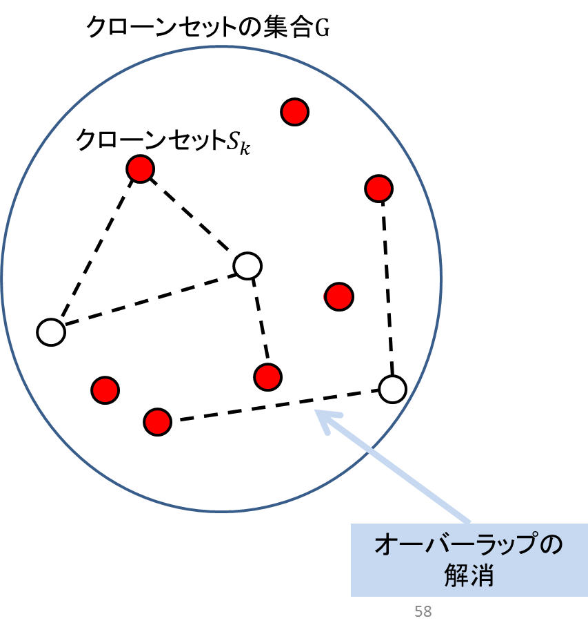
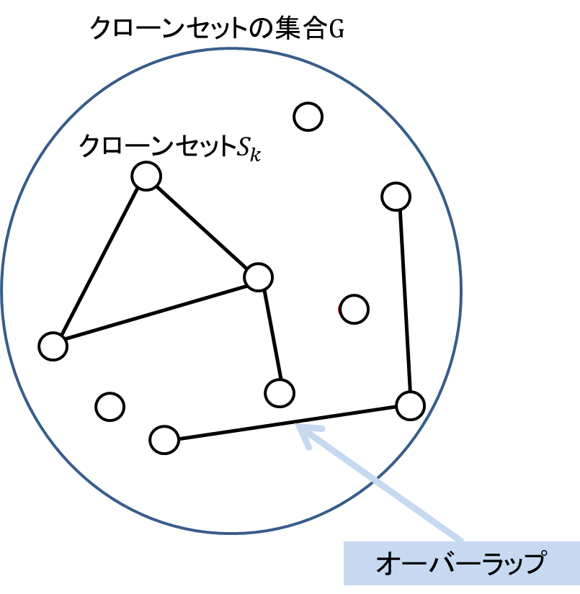
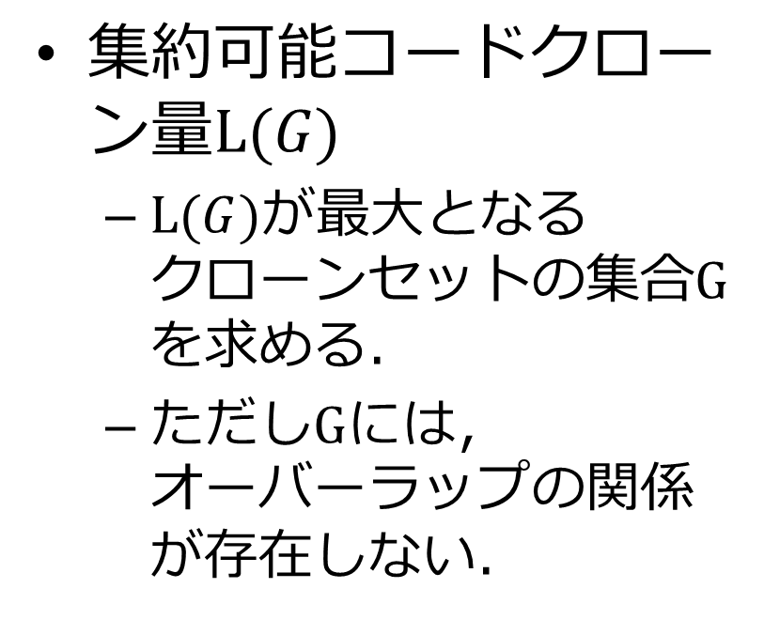
推定手法の目標
集約可能コードクローン量$L(G)$
$L(G)$が最大となる クローンセットの集合$G$を求める．
ただし$G$には， オーバーラップの関係が存在しない．
クローンセットの集合G
オーバーラップ
オーバーラップの解消
＝クローンセット
＝集約するクローンセット
＝クローンセットのオーバーラップ関係

Slide 11
推定手法の手順
Step1：コードクローン検出
コードクローン検出ツール CCFinder を用いる．
Step2：オーバーラップ抽出
どのコードクローン間にオーバーラップがあるのか抜き出す．
クローンセット単位でのオーバーラップで表現する．
Step3：集約可能コードクローン量の推定
クローンセットの分割を行う．
メタヒューリスティクスを用いた推定を行う．

Slide 12
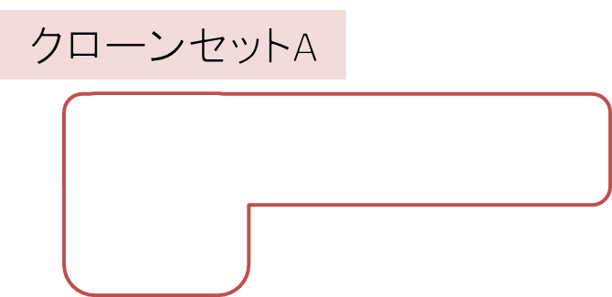
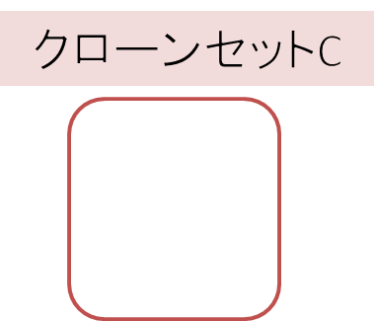

クローンセットの分割
分割の目的
オーバーラップが原因で，部分的に 集約可能なコードクローンが残される．
残されたコードクローンで新しいクローンセットを構成する．
残っているコードクローンを
クローンセットCとして分割する．
クローンセットBを優先的に集約する．
クローンセットAは集約できない．

Slide 13
メタヒューリスティクスにおける問題の記述法[2]
Representation
どのように対象とする問題の解として 表現するのか．
Operators
1ステップ毎に，どのような操作で 更新するのか．
Fitness Function
更新時にどのような基準で評価するのか．
Notes:
Constraints：

Slide 14
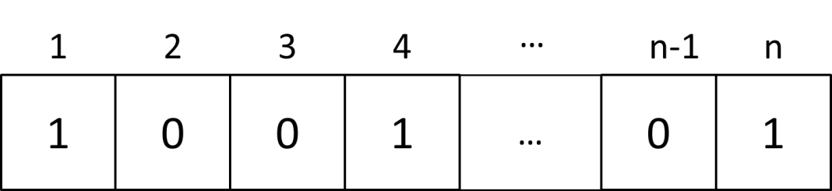
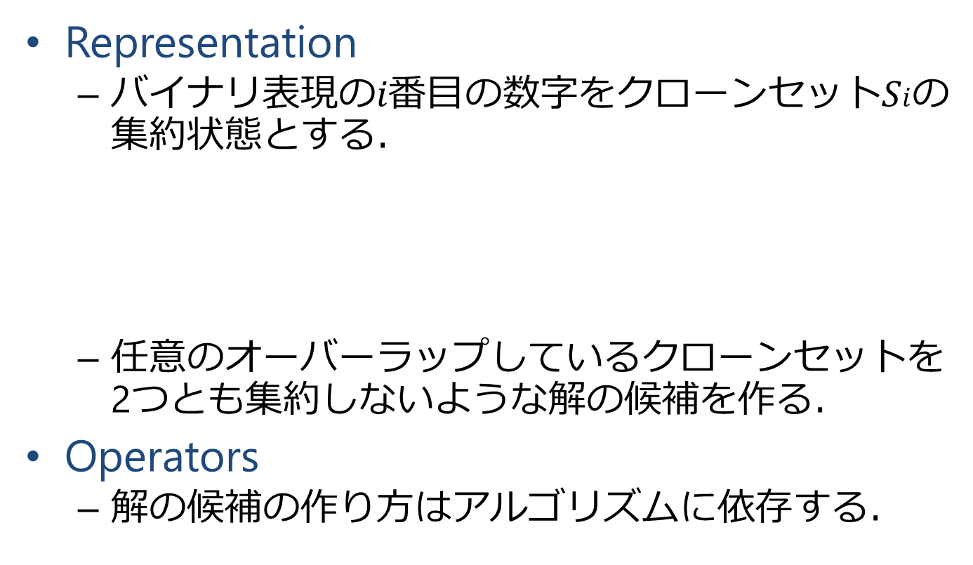
集約可能コードクローン量の 推定 (1/2)
Representation
バイナリ表現の$i番目$の数字をクローンセット$Si$の集約状態とする．
任意のオーバーラップしているクローンセットを2つとも集約しないような解の候補を作る．
Operators
解の候補の作り方はアルゴリズムに依存する．
1 = 集約
0 = 非集約
Notes:
バイナリ表現で集約状態を表す

Slide 15
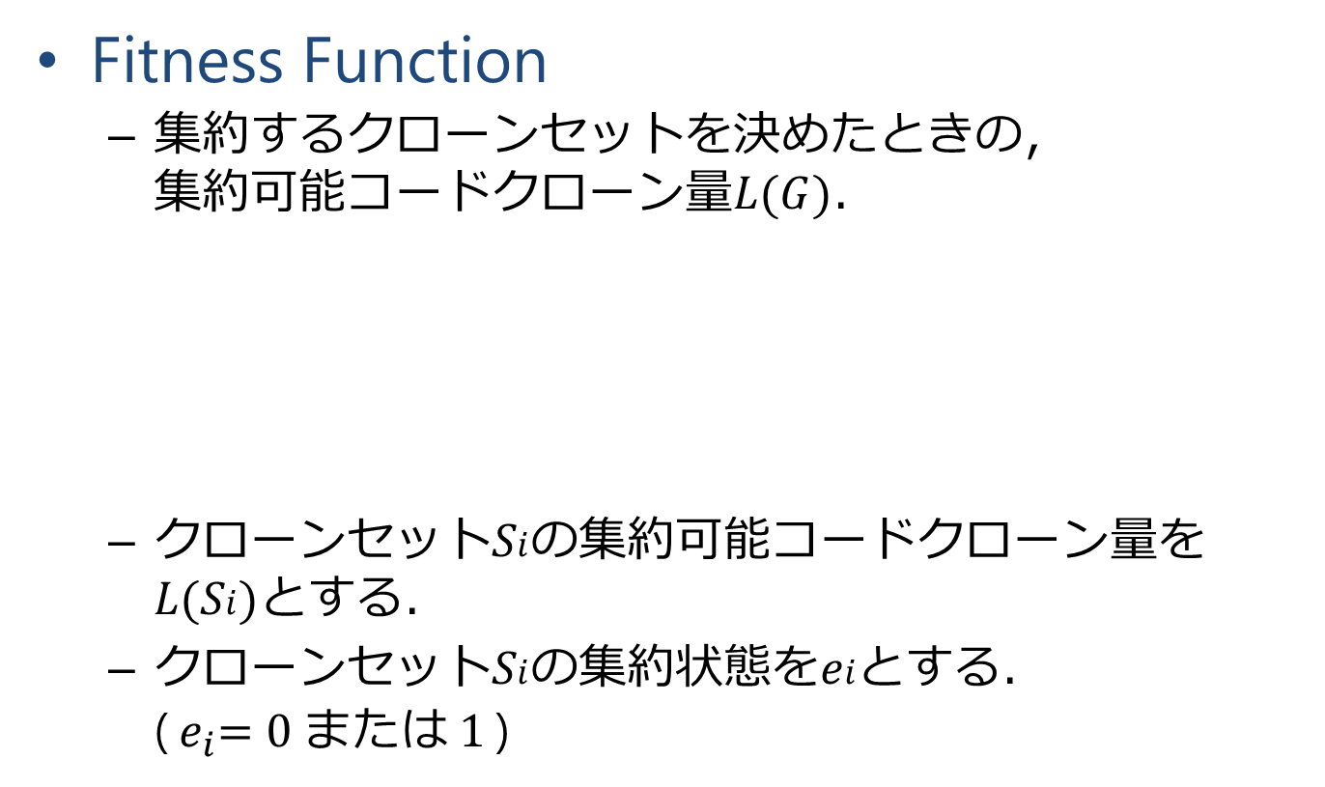

集約可能コードクローン量の 推定 (2/2)
Fitness Function
集約するクローンセットを決めたときの， 集約可能コードクローン量$L(G)$．
クローンセット$Si$の集約可能コードクローン量を$L(Si)$とする．
クローンセット$Si$の集約状態を$ei$とする． (${ e}_{i}=0 または 1$)
$$L(G) = \sum_{i=1}^{n}{e_{i} L(S_{i})}$$

Slide 16
対象オープンソースソフトウェア(OSS)
対象OSS | Apache Ant | ArgoUML | Xerces
対象ソースコード 全行数 | 265,828 | 389,915 | 238,183
コードクローンを含む 行数 | 23,278 | 59,787 | 51,731
オーバーラップしている コードクローンの行数 | 13,442 | 41,434 | 36,697
コードクローンの個数 | 5,785 | 21,427 | 17,249
クローンセットの個数 | 1,740 | 4,795 | 3,792
Notes:
コードクローンの研究で広く用いられているオープンソース

Slide 17
集約可能コードクローン量と 実行時間
ArgoUMLの集約可能コードクローン量と実行時間．
集約可能コードクローン量の最大値を示したのは 遺伝的アルゴリズム．
実行時間は現実的には実用可能な時間といえる．
アルゴリズム | 貪欲法 | 山登り法 | 焼きなまし法 | 遺伝的 アルゴリズム
集約可能コードクローン量 | 33,084 | 34,705 | 35,028 | 35,235
実行時間(ms) | 95 | 1,514 | 33,900 | 29,200

Slide 18
まとめ と 今後の課題
まとめ
集約可能コードクローン量の推定方法を 提案した．
Apache Ant や Xerces でも ArgoUML と同様に，遺伝的アルゴリズムが最も優秀である傾向が見られた．
集約可能コードクローン量の推定に適した アルゴリズムは遺伝的アルゴリズムといえる．
今後の課題
調査する対象に商用ソフトウェアを含める．

